Slide 1
Operačný systém - BIOS, Kernel - správa prostriedkov

Slide 2
Operačný systém
Operačný systém (OS) je softvér, ktorý spravuje zdroje počítača a poskytuje programom rozhranie na prístup k týmto zdrojom. Operačný systém tiež spracúva systémové dáta a vstupy od používateľa a odpovedá alokovaním a spravovaním úloh a interných zdrojov počítača ako služby pre užívateľa.
OS vykonáva základné úlohy ako kontrola a alokovanie pamäte, pridelenie priority či kontrola vstupných a výstupných zariadení, umožnenie pripojenia do siete a správa súborov.
Operačné systémy môžeme nájsť takmer vo všetkom, čo obsahuje integrované obvody, od osobných počítačov, cez internetové servery, mobilné telefóny, hudobné prehrávače, routre, switche, herné konzoly, digitálne kamery, až po šijacie stroje či teleskopy.

Slide 3
BIOS
Basic Input Output System (doslova základný vstupno-výstupný systém), skrátene BIOS, je základný program osobného počítača slúžiaci na komunikáciu hardvéru s operačným systémom počítača.
Obvykle je umiestnený v pamäti na základnej doske a je mu odovzdané riadenie po štarte počítača.
Po inicializácií systému potom BIOS načíta operačný systém a odovzdá mu riadenie.

Slide 4
Kernel - Jadro
Jadro alebo slangovo kernel (angl. kernel) sa v počítačovej terminológii používa na označenie centrálneho komponentu väčšiny operačných systémov.
Jadro má za úlohu zabezpečiť bežiacim programom prístup k hardvéru počítača bez toho, aby nutne museli poznať jeho detailné technické špecifikácie (ako je k počítaču pripojené, ako presne sa s ním komunikuje). Súčasne je jadro operačného systému zodpovedné za bezpečnosť systému, jeho ochranu pred chybným kódom a ochranu dát na diskoch, správu pamäte počítača, správu diskových jednotiek a sieťovú komunikáciu.
Jadro operačného systému tiež zabezpečuje prepínanie medzi úlohami v operačných systémoch, ktoré využívajú multitasking.

Slide 5
Pamäť PC
Pamäť definujeme ako zariadenie, schopné udržať v sebe vložené údaje (dáta) po určitú dobu.
Pozostáva z pamäťových prvkov.
Pamäťový prvok je - bit, ktorý je schopný uchovávať dva základné logické stavy 0 a 1.
Pamäťové prvky - bity sú väčšinou zoskupené do bajtov, pričom 8 bitov tvorí 1 byte.

Slide 6
Typy pamätí
Podľa spôsobu využívania v počítači:
vnútorné
vonkajšie

Slide 7
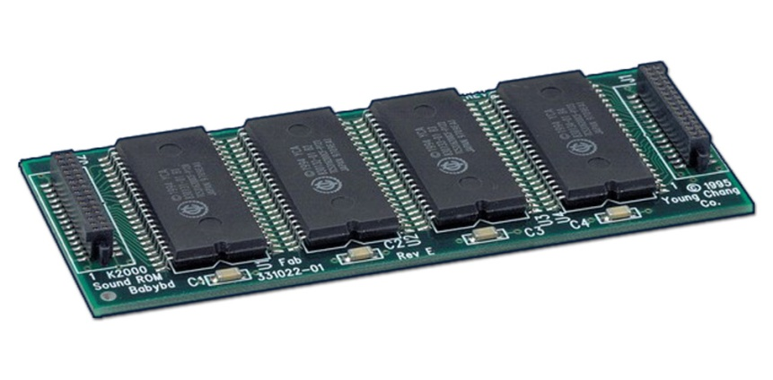
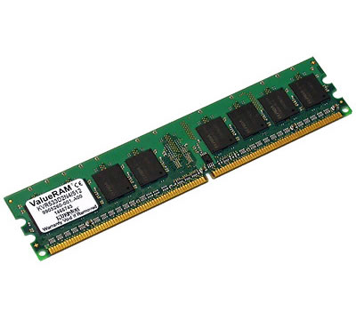
Vnútorné pamäte
1. Pamäť ROM (Read Only Memory) - je to pamäť, z ktorej sa informácie dajú len čítať, informácie do tejto pamäte vložil už výrobca pri výrobe a zostávajú v nej počas celej životnosti
2. RAM (Random Acces Memory) - je to pamäť, do ktorej sa môžu informácie užívateľom nielen čítať, ale aj zapisovať, prepisovať a to nespočetne veľakrát. Po vypnutí PC sa údaje vymažú.

Slide 8
Vnútorné pamäte
3. CACHE (rýchla vyrovnávacia pamäť)
- je malá, ale rýchla statická pamäť, ktorá slúži na vyrovnávanie oneskorenia dvoch zariadení pracujúcich s rozdielnou rýchlosťou – napr. operačná pamäť a procesor.

Slide 9
Vonkajšie pamäte
Vonkajšie pamäte sú také pamäte, ktoré dokážu trvalo uchovať informácie aj po odpojení od zdroja napájania.
Z technologického hľadiska ich delíme na:
Magnetické - čítanie a zápis údajov prebieha na magnetickom princípe. Patria sem napríklad pevné disky, diskety a magnetické pásky,
Optické - čítanie a zápis údajov prebieha na optickom princípe. Patria sem napríklad CD, DVD a Blue Ray disky,
Elektronické - čítanie a zápis údajov prebieha na elektronickom princípe. Patria sem najme tzv. flash pamäte (pamäťové karty, USB kľúče a SSD disky).

Slide 10
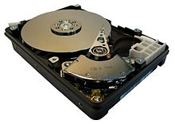
Pevný disk
Pevný disk (z angl. hard disk, HD alebo harddisk drive, HDD, predtým tiež Winchester) je zariadenie, ktoré sa používa na uchovávanie dát v počítačoch, ale v súčasnosti už aj v mnohých iných prístrojoch.
Moderné pevné disky sa nazývajú SSD – výhodou je ich rýchlosť zápisu a čítania 400-600 MB/s
5,25" - veľký formát, používaný najmä v minulosti
3,5" - malý formát, používaný bežne v domácich PC
2,5" - formát používaný v notebookoch a prenosných zariadeniach

Slide 11
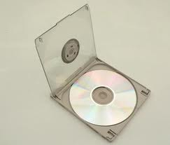
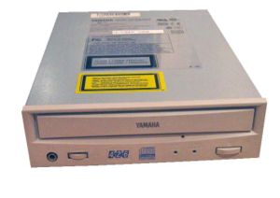
CD (COMPACT DISC)
kompaktný disk, optický dátový nosič, napaľovanie a čítanie dát laserom o vlnovej dĺžke 780 nanometrov v CD mechanike,
kapacita CD-ROM média je obyčajne 650-700 MB,
pôvodne sa vyvinul na uloženie audio záznamu (hudba), neskôr aj na dáta.

Slide 12
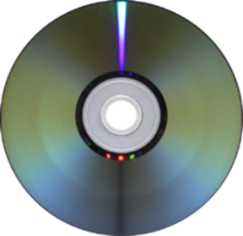
DVD
optický dátový nosiča, napaľovanie a čítanie dát laserom o vlnovej dĺžke 650 nanometrov v DVD mechanikách,
disky DVD majú rovnaké rozmery ako kompaktné disky CD, ale dokážu uložiť až šesťkrát viac dát,
kapacita DVD je 4,7 GB (na jednej vrstve na jednej strane),

Slide 13
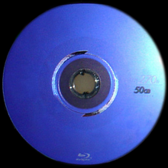
Blu-Ray
jeden z najnovších formátov vysokokapacitných optických diskov (napaľovanie a čítanie dát laserom o vlnovej dĺžke 405 nanometrov),
Blu-ray má vyššiu kapacitu, v každej vrstve je to 25 GB,
dvojvrstvový BD umožňuje uložiť na nosič až dvojnásobok (50 GB) dát.

Slide 14
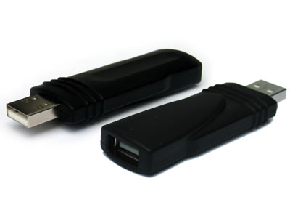
USB kľúč
sú malé, ľahké a prepisovateľné pamäťové zariadenia s rôznou kapacitou 8 – 256 GB,
je pamäťové médium, ktoré v sebe integruje flash pamäť a rozhranie USB,
dôležitým parametrom okrem kapacity disku je aj prenosová rýchlosť (rýchlosť čítania 10 MB/s – 100 MB/s, rýchlosť zápisu 6MB/s – 50MB/s).

